Slide 1
VĚTRÁNÍ
Eva Hájková
Eva Hoffmannová

Slide 2
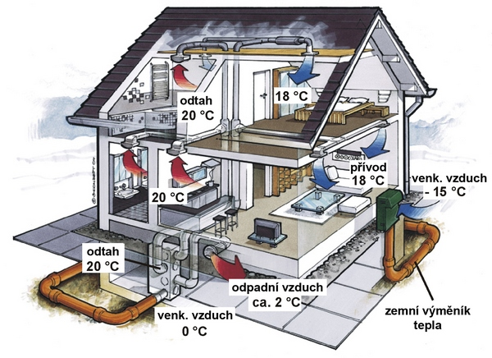
Větrání….
…výměna vzduchu mezi interiérem a exteriérem, prováděné za účelem obnovy vydýchaného nebo organicky, pachově či jinak znečištěného vzduchu za čerstvý.

Slide 3
Větrání můžeme rozdělit :
PŘIROZENÉ
NUCENÉ

Slide 4
Přirozené větrání
Toto větrání probíhá okny
Je to pro nás nejčastější způsob větrání
Výhodou ale zároveň i nevýhodou je, že se za krátký čas vymění velký objem vzduchu
Je to z toho důvodu, že se uvolní spousta energie, což je značně neekologické (samozřejmě se to týká dnům, kdy doma topíme)

Slide 5
Průvan
S přirozeným větráním se nese také ruku v ruce právě průvan
Průvan vzniká při rozdílných teplotách vzduchu venku a vevnitř. Tím vzniká tlak působící na okna či dveře, a podle toho jak velký je rozdíl a jak rychle venku proudí vzduch je i velký průvan
K odstranění průvanu můžeme použít jakoukoliv látku či deku(dnes se již prodávají přímo zarážky do oken či dveří)
Je velice důležité zbavit se tohoto problému, protože s sebou nese spoustu následků, od bolavých zad, svalů, revmatu až po nepříjemné a velmi bolestivé záněty ledvin…
Velkou výhodou a zároveň prostředkem proti průvanu jsou nová okna s vícekomorovým systémem.

Slide 6
Nucené větrání
Je prováděno mechanicky
Tento způsob větrání je většinou užíván ve velkých místnostech jako jsou haly auly, kanceláře, nebo v místnostech je zapotřebí určitá teplota a čistota vzduchu (jako jsou například operační sály, kuchyně restaurací, apod.)
V dnešní době se tento systém zavádí také do energeticky úsporných domů, kde jsou po celém prostoru a patrech rozmístěny různě vedené odvody, přívody či cirkulace vzduchu.
Odvody jsou v místnostech, ve kterých vzniká určitý zápach a aby se nešířil dál do domu, je odváděn pryč. Je to například kuchyně či toaleta.
Přívody jsou v obytných místnostech, tedy pokoje. Jejich velkou výhodou je, že si člověk může sám nastavit teplotu celého pokoje.
Cirkulace se používají v prostorách chodeb či schodišť
Klimatizace bývají používány v obytných domech čím dál častěji, ale jsou skutečně člověku tolik přínosné?

Slide 7
Problémy klimatizace
Na některé lidi má klimatizace špatný účinek z důvodu psychologického. Je to z toho důvodu, že když je zapnutá klimatizace, nesmí otevírat okna připadají si jako v kleci, omezeni stálou teplotou.
Problémem je, že ne každému tato teplota může vyhovět, to znamená, že někdo je v 25 stupních spokojený člověk, ale jiný se zase obléká do svetru.
Dalším negativem je také průvan vznikající z centrální klimatizace. Jelikož člověk například pracuje v průvanu, vystavuje se vysokému riziku onemocnění respiračního či například revmatu.
Tento problém je velmi aktuální především v letních měsících, protože lidé nedodržují pravidlo, při kterém teplota klimatizované místnosti nemá být nižší o více než o pět stupňů v rozdílu s venkovním vzduchem.
Aby člověk předešel onemocnění z této příčiny, je dobré, aby pokaždé, když vyjde z klimatizované místnosti, chvíli počkal na neklimatizované chodbě a teprve pak se vydal na rozpálených ulic.

Slide 8
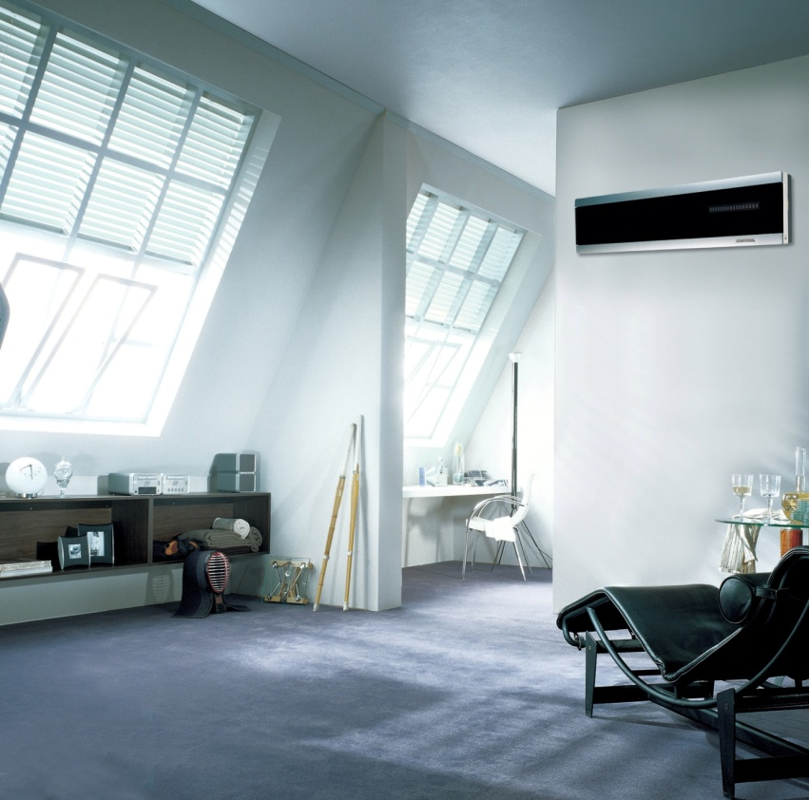
Naštěstí v dnešní době jsou vyvinuta řízená větrání chytrým způsobem, který jednak šetří energii a jednak šetří také naše zdraví a je nám prospěšné.

Slide 9
Proč větrat ve školách?
Když vyvětráme místnost, dostaneme do ní vzduch, to znamená také dostatek kyslíku, který potřebný pro naši koncentraci a také proto, aby děti ve škole dávali pozor.
Kyslík totiž dodává „život“ našim mozkovým buňkám a my tak můžeme udělat dvakrát tolik práce…
Jenže… sami víme jak nepříjemné je sedět u otevřeného okna, jednak z důvodu zimy a průvanu, ale také hluku. Proto je důležité větrat ve třídách v době přestávky, kdy se děti pohybují a hlavně jich polovina není ani ve třídě, ten zbytek může jít na druhou stranu třídy.
Je nesmírně důležité toto provádět, jednak z důvodu aby byly pozorné,ale také z pročištění vzduchu. Protože děti jsou často nemocné, a když je jich plná třída, může někdy vznikat až epidemiologické onemocnění. A právě větráním tomu budeme předcházet.

Slide 10
Malá otázka pro vás..☺
Proč zíváme?

Slide 11
Zívání
Zívání vzniká z nedostatku kyslíku v těle.
Je to projev celkové „ochablosti“ a unavenosti organismu.
V případě, že vám ve třídě začnou zívat děti, nemusí to nutně znamenat, že je vaše látka nezajímá, stačí otevřít okno a bude po zívání ☺

Slide 12
Použité zdroje:
http://cs.wikipedia.org/wiki/Klimatizace
http://cs.wikipedia.org/wiki/Energeticky_pasivn%C3%AD_d%C5%AFm#V.C4.9Btr.C3.A1n.C3.AD
http://zdravy-domov.doktorka.cz/klimatizace-vetraky/
http://www.pasivnidomy.cz/data/01_paul_central.jpg
http://www.klimatizace.eu/files/obrazky/obr-klimatizace.jpg

Slide 13
Knižní zdroje
KOTULÁN , Jaroslav, et al. Zdravotní nauky pro pedagogy. Brno : Copyright, 1999. 258 s. ISBN 80-210-3844-6.

Slide 14
Děkujeme za pozornost ☺

